Slide 1
«Осень, в гости просим…»
Баженова Наталья Павловна Левина Наталья Владимировна

Slide 2
Осень
Осень наступила,
Высохли цветы,
И глядят уныло
Голые кусты.
Вянет и желтеет
Травка на лугах,
Только зеленеет
Озимь на полях. А. Плещеев

Slide 3
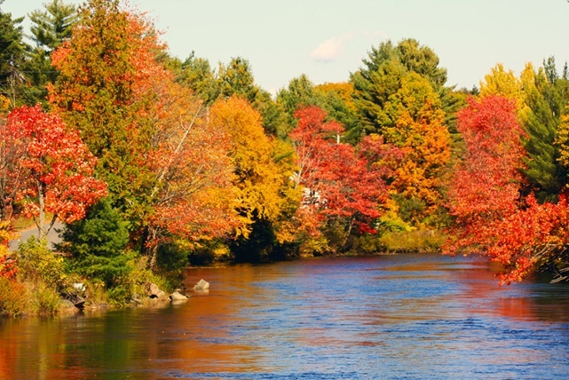
Состояние природы осенью
Осень- хмурая пора.
Солнце прячется в облаках и уже почти не греет .
Все готовятся к долгой зиме. Лес осенью очень нарядный.
Листья на деревьях жёлтые или красные.

Slide 4
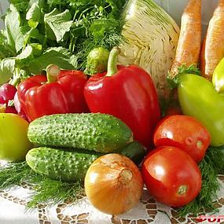
Сентябрь
Промелькнуло лето. Наступил месяц сентябрь — пора молодой осени. Это месяц разноцветных листьев, прощальных песен, вечер года . В народе сентябрь называют «припасихой». Это верно: вовсю идёт уборка картофеля, моркови, свёклы, лука, чеснока и других овощных культур, продолжается сбор фруктов.

Slide 5
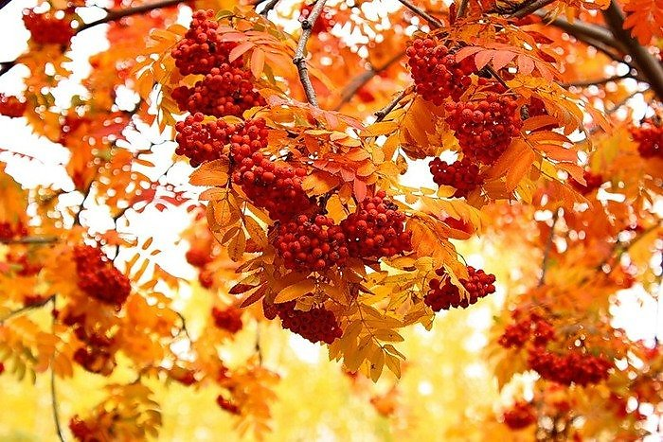
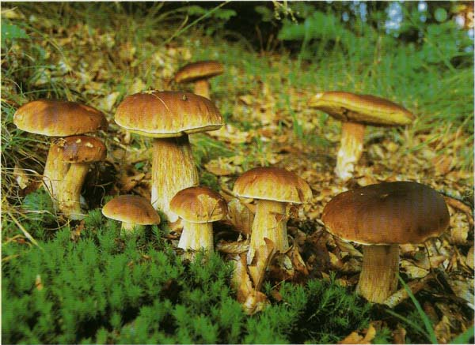
В лесу радует глаз рябина, её алые ягоды после первых заморозков становятся слаще.
Прикрытые золотыми, красными и лиловыми листьями, прячутся в сухой траве подосиновики, подберёзовики, лисички, сыроежки и грузди.

Slide 6
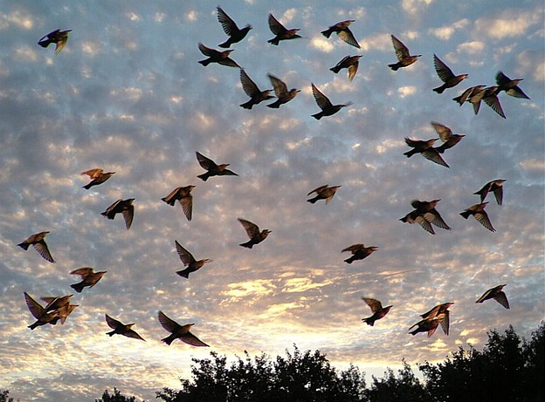
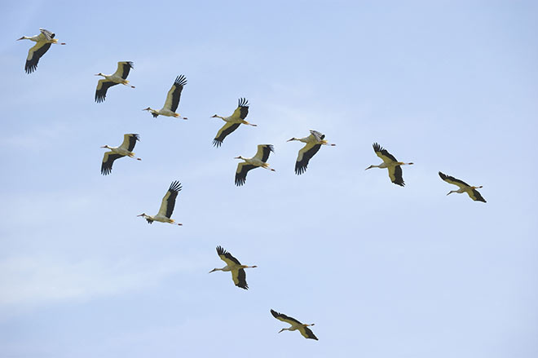
Насекомых становится меньше. Улетают стрижи и ласточки, ведь они питаются только насекомыми.
Журавли улетают на юг. Там тепло, много корма- семян и побегов растений.

Slide 7
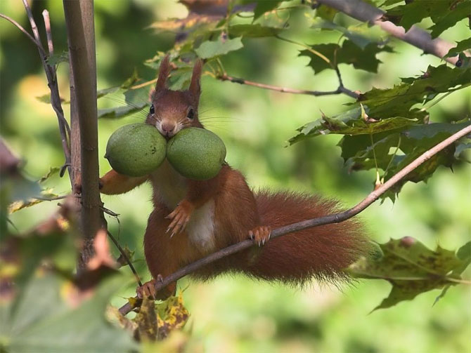
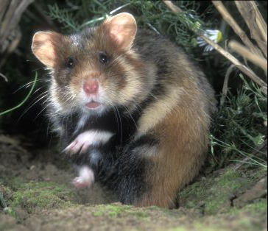
Белка запасает корм, грибы, орехи, жёлуди. Свои запасы она складывает в дуплах и под корнями деревьев. Одна белка запасает до 2000 грибов, больше всего маслят.
Хомяк – хозяйственный зверёк. В свою глубокую норку он таскает запасы с помощью защёчных мешочков – семена ржи, пшеницы, овса, гречихи, гороха, кукурузы, подсолнечника.

Slide 8
Приметы сентября:
1.Необычно частые грозы в сентябре - к тёплой осени.
2.Чем суше и теплее сентябрь, тем позднее наступит зима.
3.Если в сентябре муравьи бегают по верхушкам травы, то снег будет глубокий и зима ранняя, а если по низу - то долгая.
4.Сентябрь выдался сухой и тёплый - к долгой осени.
5.Сентябрь холодный - в следующем году снег может сойти быстрее обычного.

Slide 9
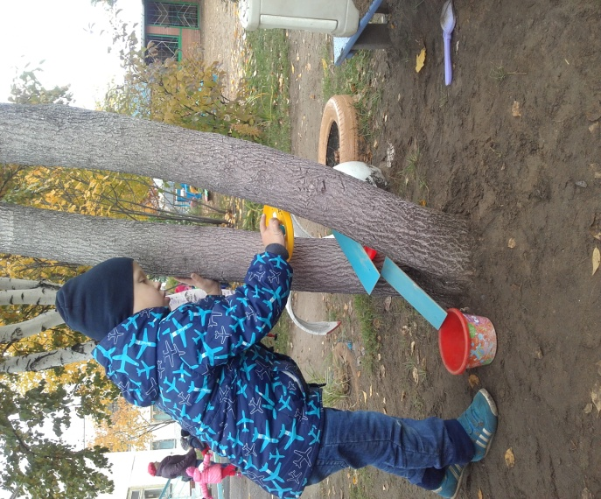
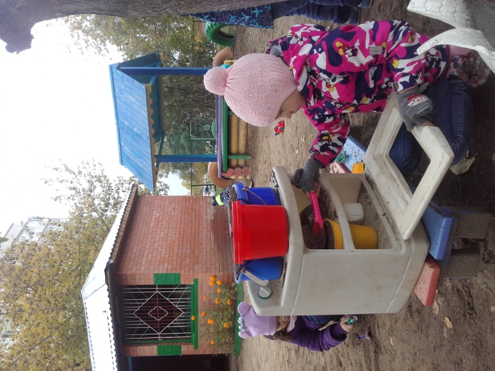
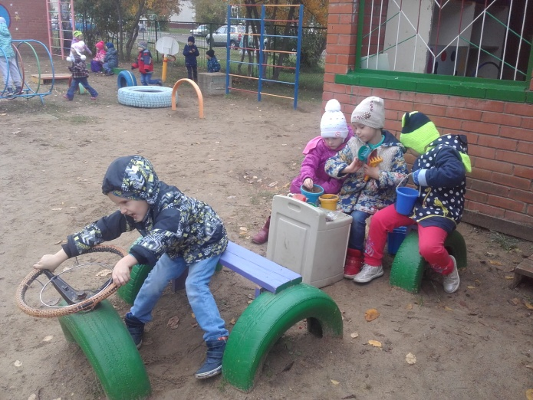
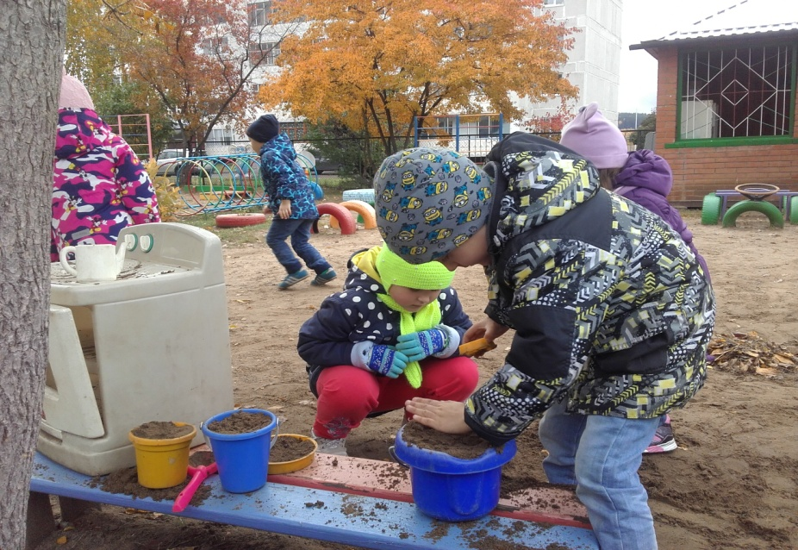

Slide 10
Пословицы и поговорки про сентябрь:
Холоден сентябрь да сыт.
Батюшка - сентябрь не любит баловать.
В сентябре и лист на дереве не держится.
В сентябре лес реже и птичий голос тише.
В сентябре одна ягода, да и та - горькая рябина.
В сентябре лето кончается, осень начинается.
В сентябре одна ягода, да и та — горькая рябина.
В сентябре синица просит осень в гости.
Сентябрь без плодов не бывает.
Сентябрь — вечер года.
Сентябрь кафтан с плеч срывает, тулуп надевает.
Сентябрь красно лето провожает, осень золотую встречает.
Сентябрь птиц в дорогу торопит.

Slide 11
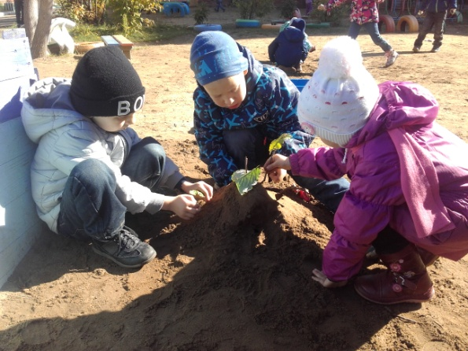
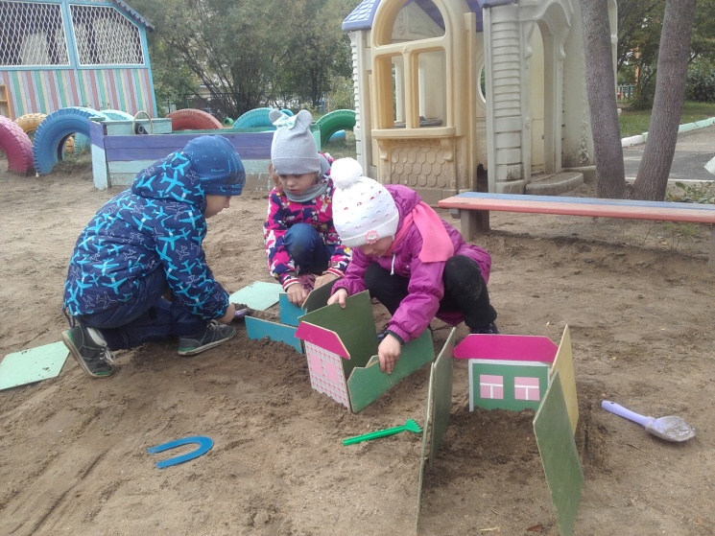
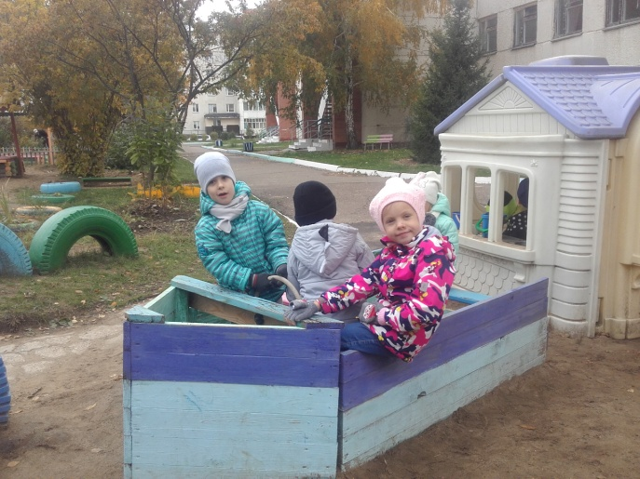
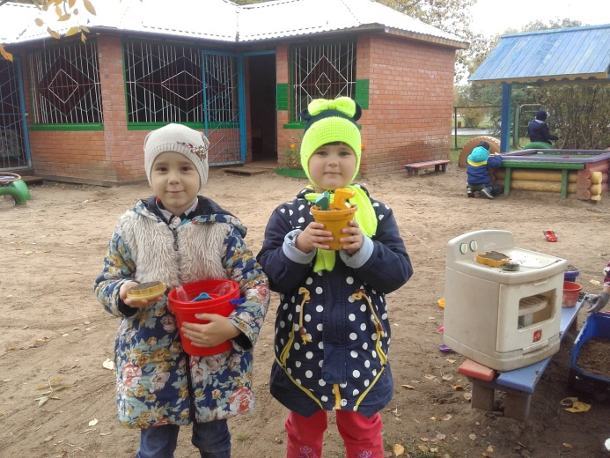

Slide 12
Стихи про сентябрь:
Сентябрь.
Н. Светлячок
Пришёл сентябрь с красками,
Коснулся листьев ласково,
И деревце простое,
Вдруг стало золотое!
Принёс сентябрь зонтики,
Полил на рощу дождиком
И выросли на кочке
Волнушки и груздочки...
Просил детей заботливо
Ходить по лужам в ботиках.
И с грустью добрый друг
Отправил птиц на юг.
В сентябре.
Н. Язева
В сентябре, в сентябре,
Много листьев на земле:
Жёлтые и красные!
Все такие разные!

Slide 13
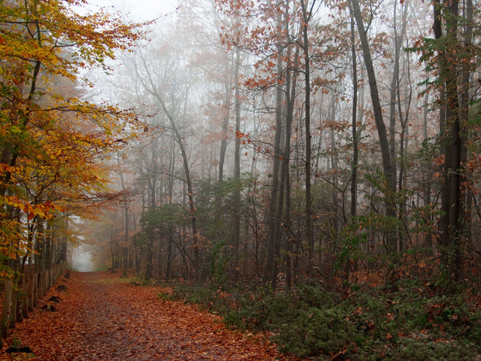
Октябрь
Месяц октябрь - середина осени. Это месяц дождей, мокрого снега. Древнерусское название месяца октября — «листопад». Есть ещё и второе название — «грязник» . Оба они подчёркивают характерные особенности этого месяца: обильный листопад и большую грязь.

Slide 14
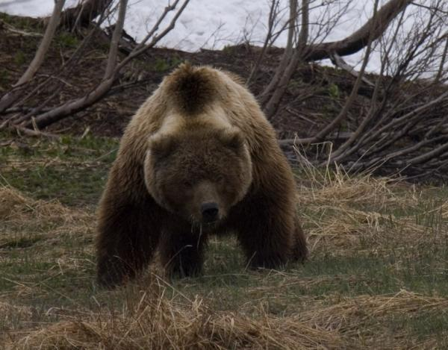
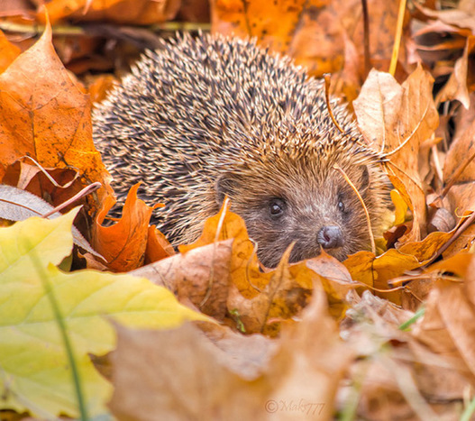
Медведь залезает в берлогу - спать до весны.
Ёж приготовил себе гнездо под кучей листьев и хвороста. Гнездо это старательно выстлано травой и листьями. С наступлением заморозков ёж глубоко закапывается в свою нору и засыпает на всю зиму.

Slide 15
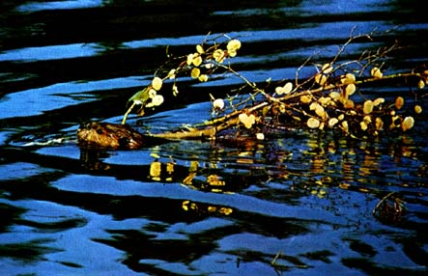
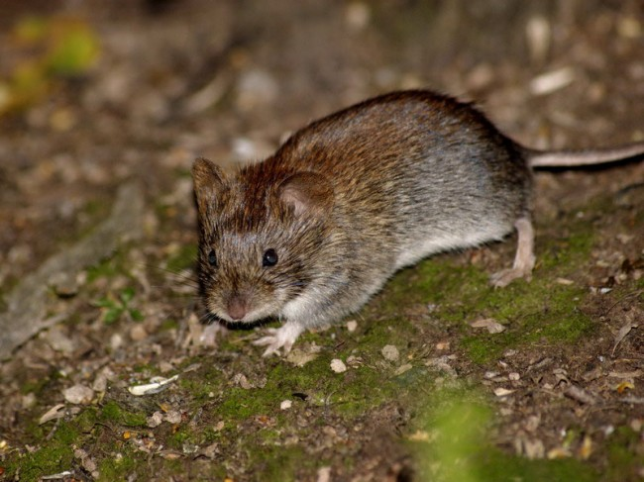
Бобры заготавливают много веток, уносят их под воду и складывают в кучу около своего жилья.
Мыши запасают в норках жёлуди, орехи, зёрна.

Slide 16
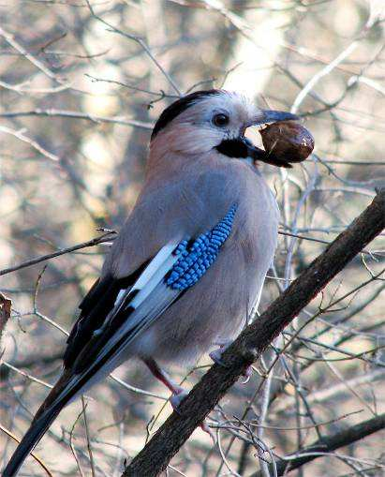
Сойка зарывает жёлуди про запас. Выбирает самые спелые, только часто забывает про них, и весной из этих жёлудей вырастают молодые дубки.

Slide 17
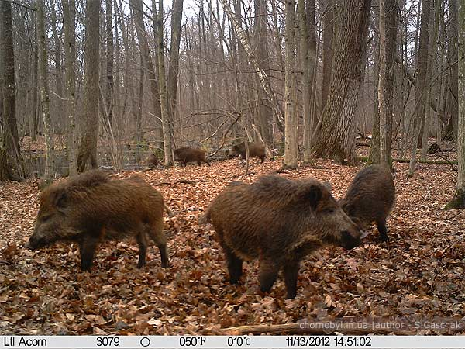
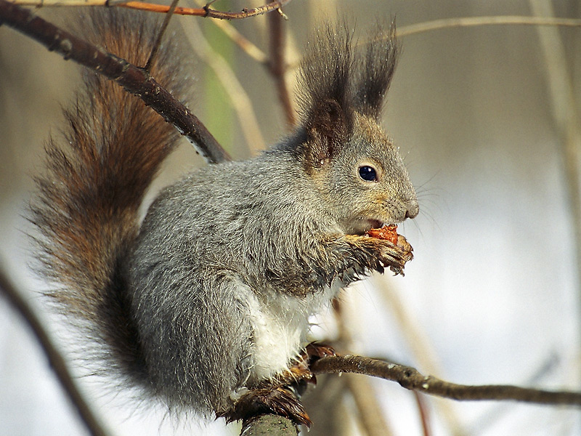
Кабаны роют землю в поисках
жёлудей.
Белка поменяла шубку и делает запасы на зиму в дупле: грибы, орехи, ягоды.

Slide 18
Приметы октября:
1.Гром в октябре предвещает бесснежную, короткую и мягкую зиму.
2.Первый снег выпадает за сорок дней до настоящей зимы.
3.Листопад прошёл быстро - зима будет суровой, а если листья остаются зелёными и долго держатся на деревьях - зима будет короткая, с небольшими морозами.
4.Первый снег упал на мокрую землю - останется, на сухую - скоро сойдёт.
5.Дневной снег не лежит - первый надёжный снег выпадает к ночи.

Slide 19
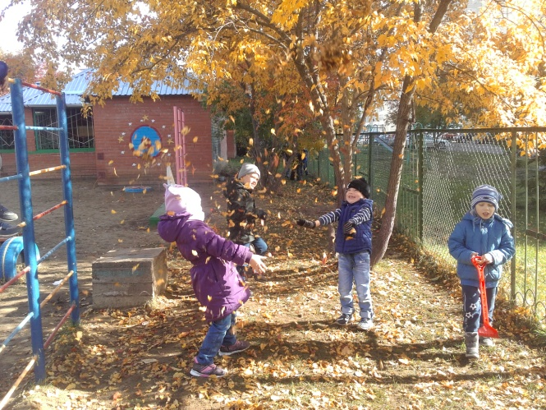
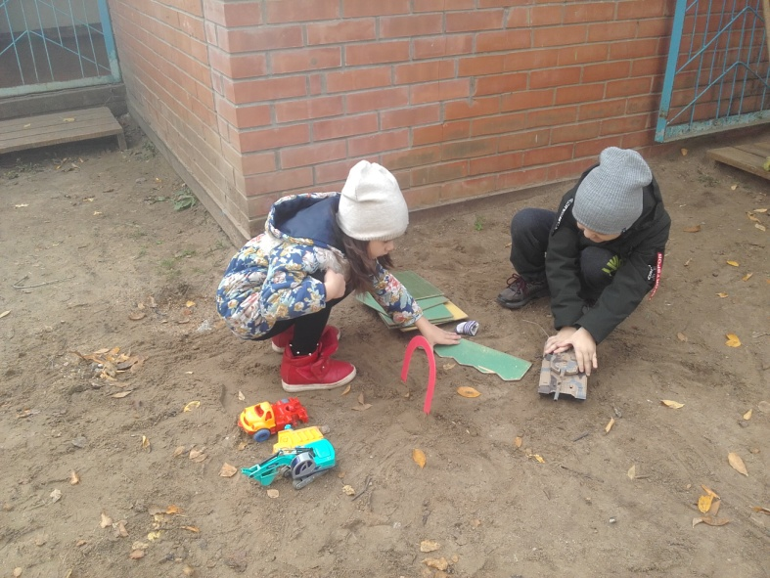
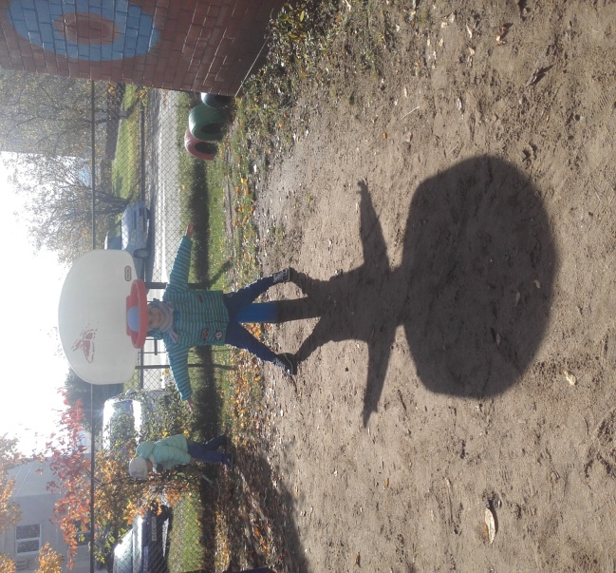
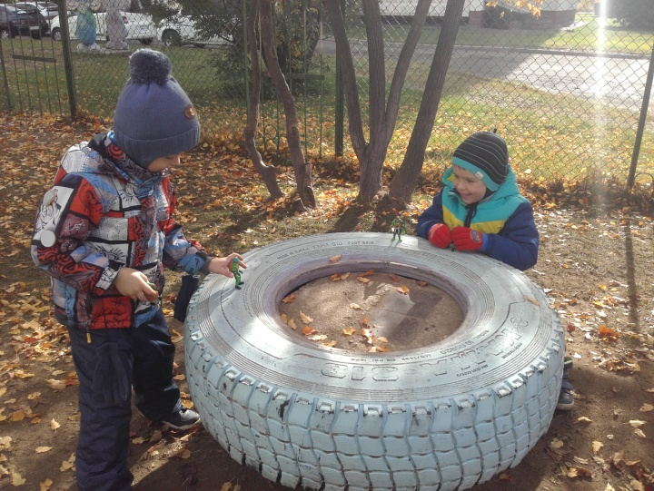
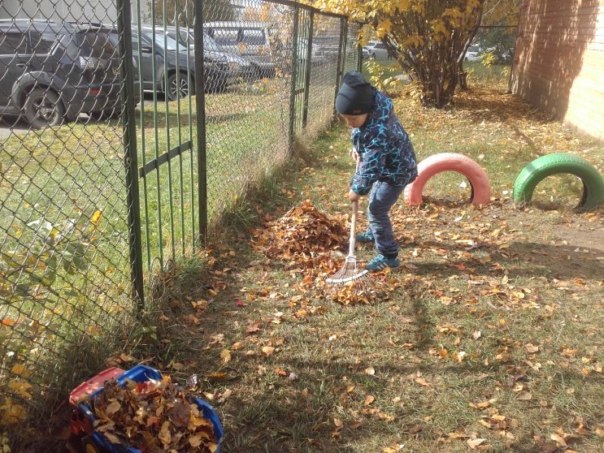

Slide 20
Пословицы и поговорки про октябрь:
Октябрь непостоянен: то плачет, то смеётся.
В октябре с солнцем прощайся, ближе к печке подбирайся.
Гром в октябре — зима бесснежная.
Месяц ненастья — начало семейного счастья.
Октябрь венчает белый снег с великой грязью.
Октябрь завершает сборы к зиме.
Октябрь — месяц полных кладовых (норы, дупла, гнёзда).
Плачет октябрь холодными слезами.

Slide 21
Стихи про октябрь:
Октябрь.
М. Садовский
Листья опали,
Птицы пропали,
Всё, что цвело
Притаилось в опале.
Заняты норы,
Замерли споры,
Заиндевели утром заборы…
Что же так сладко в этой поре,
В сердце сжимающем нам октябре?!
В октябре.
С.Маршак
В октябре, в октябре
Частый дождик на дворе.
На лугах мертва трава,
Замолчал кузнечик.
Заготовлены дрова
На зиму для печек.

Slide 22
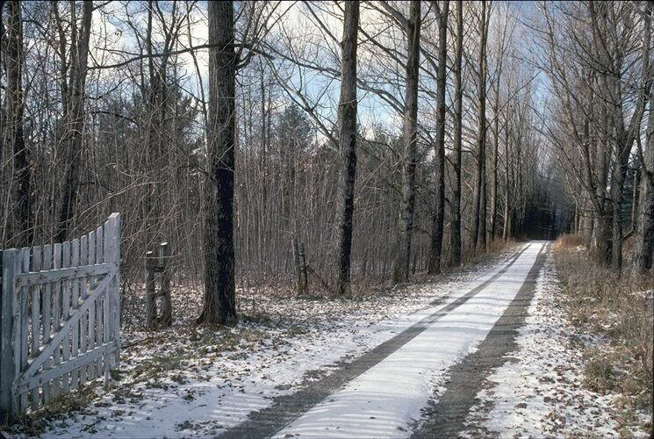
Ноябрь
Ноябрь — месяц становления зимы. Чаще дует верховой, порывистый ветер. Поздно рассветает, рано смеркается. Днём то снег пойдёт, то дождь заморосит. По народному календарю месяц ноябрь — «ворота зимы, сумерки года». Месяц самых тёмных ночей, прилетающих зимних пернатых гостей, предзимье.

Slide 23
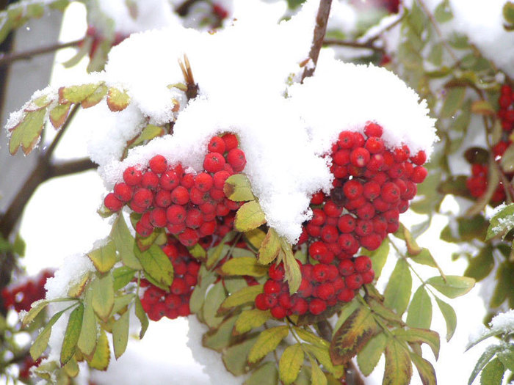
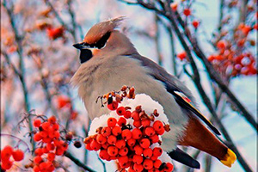
Горят в лесу красные гроздья рябины.
Прилетели пернатые гости с севера- хохлатые свиристели.

Slide 24
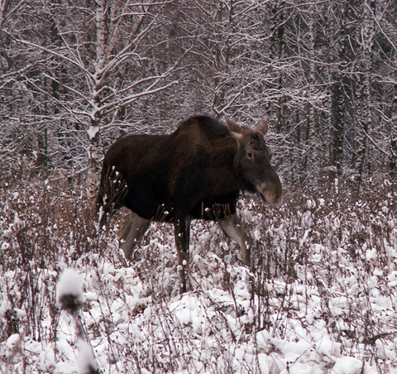
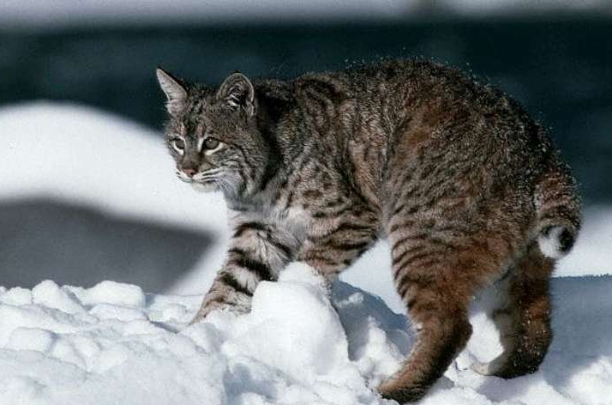
Осенью лось питается ветками.
Рысь выходит на охоту.

Slide 25
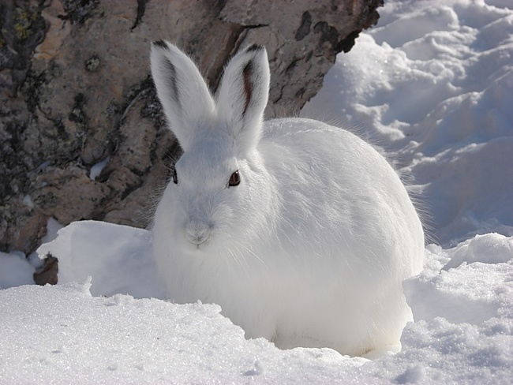
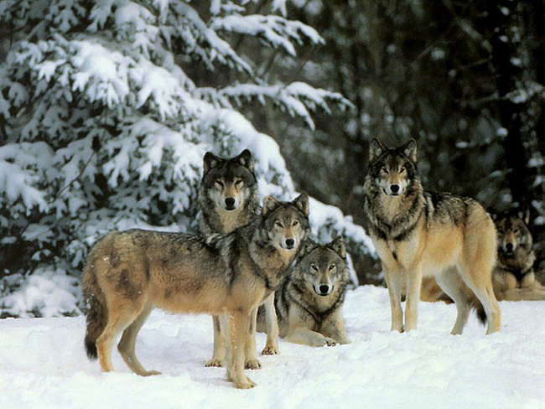
Заяц поменял летную серую шубку на зимнюю белую.
Голодные волки собираются в стаи.
Берегись заяц!

Slide 26
Приметы ноября:
1.Иней на деревьях - к морозам, туман - к оттепели.
2.Многие утки остаются на зимовку, если зима ожидается тёплой.
3.В ноябре с утра может дождь дождить, а к вечеру сугробами снег лежать.
4.Комары в ноябре - быть мягкой зиме.
5.Кто в ноябре не зябнет, тот и в декабре, январе не замёрзнет.

Slide 27
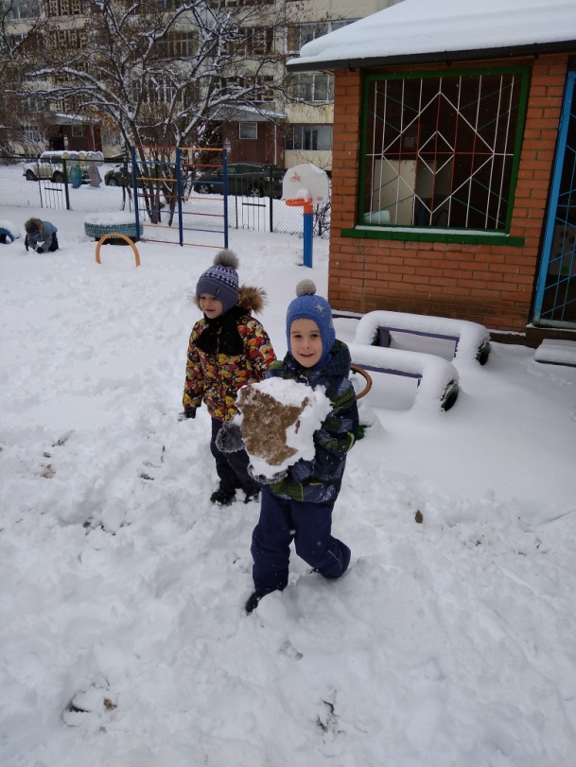
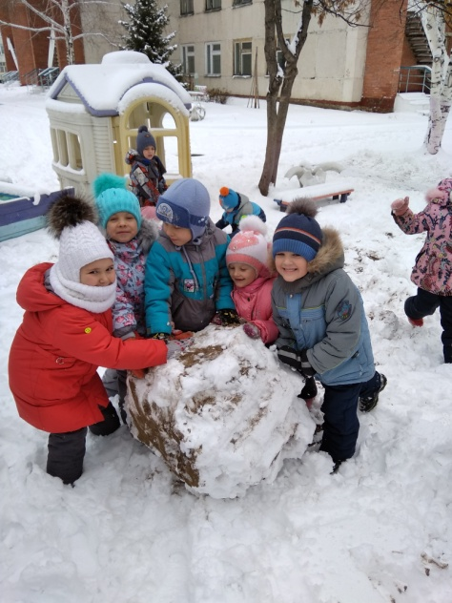
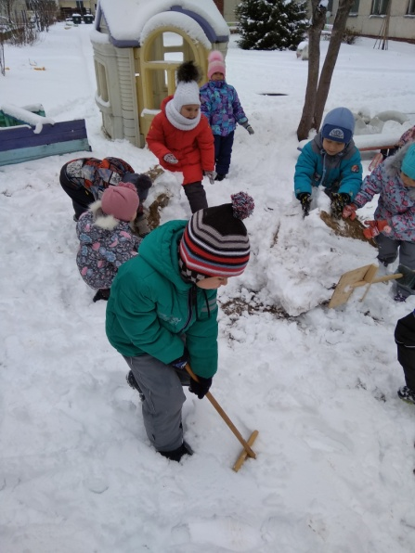
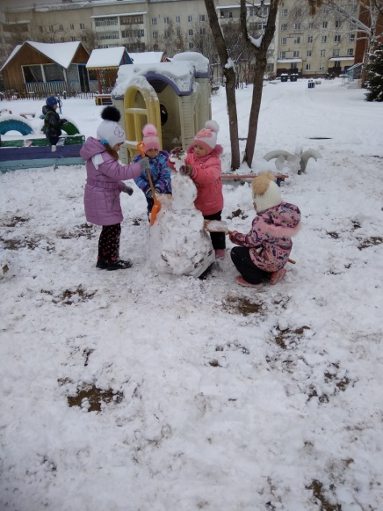
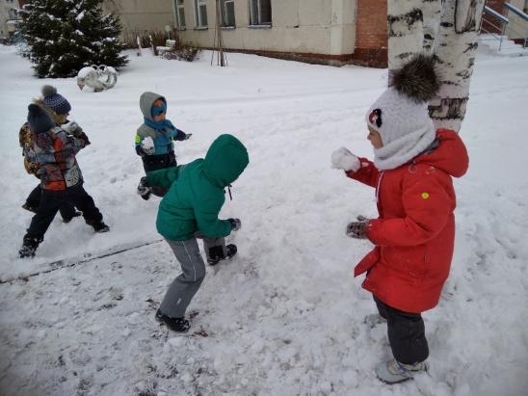

Slide 28
Пословицы и поговорки про ноябрь:
В ноябре мужик с телегой прощается, в сани забирается.
В ноябре рассвет с сумерками среди дня встречаются.
В ноябре снегу надует — хлеба прибудет.
Ноябрьские ночи до снега темны.
В ноябре зима с осенью борются.
Ноябрь – ворота зимы.
Ноябрь — сумерки года.

Slide 29
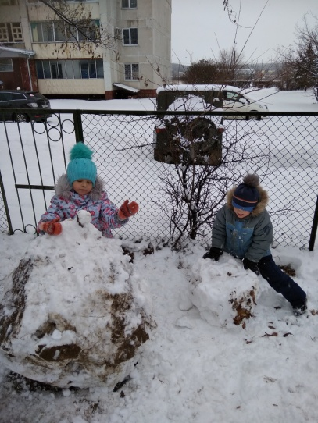
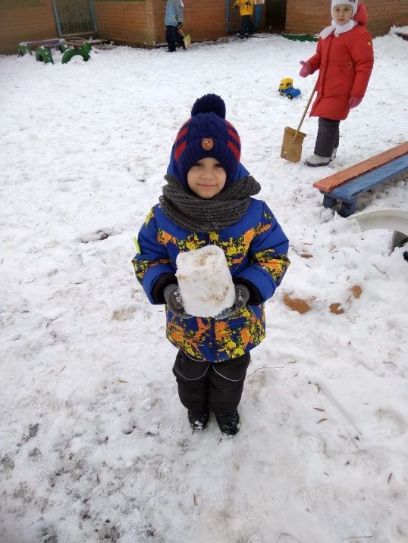
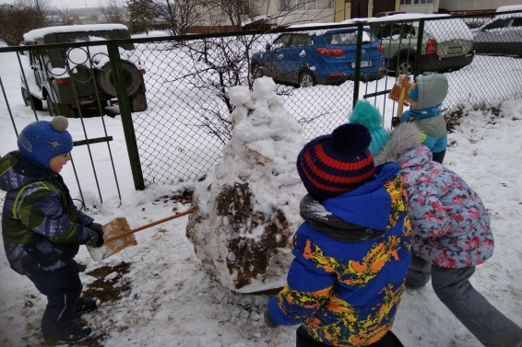

Slide 30
Стихи про ноябрь:
Г. Соренкова
Мёрзнет ветер в ноябре,
Холодом простужен:
Он на утренней заре
Встретился со стужей.
Луканова
Дождик льет как из ведра,
Сидит дома детвора.
Весь ноябрь хмурится,
Холодно на улице!
А. Мецгер
Ноябрь - нам не погулять,
То жжёт мороз, то ветер плачет.
Медведь в берлогу ляжет спать,
Жди - к нам зима шагает, значит.

Slide 31
Отгадайте загадки:
Листья с веток облетают,
Птицы к югу улетают.
«Что за время года?» — спросим.
Нам ответят: «Это...» (осень)
Листья в воздухе кружатся,
Тихо на траву ложатся.
Сбрасывает листья сад —
Это просто... (листопад)
Поле осенью промокло,
Но зато созрела свёкла.
А в сентябрьских садах
Много яблок на ветвях.
Что к зиме мы собираем?
Как его мы называем? (урожай)
В сентябре и в октябре
Их так много во дворе!
Дождь прошёл - оставил их,
Средних, маленьких, больших.
(лужи)

Slide 32
Спасибо за внимание!

